Slide 1

ՀԱՅԱՍՏԱՆԻ ԱԶԳԱՅԻՆ ՊՈԼԻՏԵԽՆԻԿԱԿԱՆ ՀԱՄԱԼՍԱՐԱՆ
ՄԱԳԻՍՏՐՈՍԱԿԱՆ ԹԵԶ
ԹԵՄԱ` Ձայնային ազդանշանի սեղման ալգորիթմի մշակում և իրագործում
ՄՄԹ-440 ակադեմիական խմբի ուսանող՝ Աշոտ Խաչատրյան
Ղեկավար՝ ֆ.մ.գ.թ., դոցենտ Սամվել Հ. Խաչատրյան
ԵՐԵՎԱՆ 2026

Slide 2

ԲՈՎԱՆԴԱԿՈՒԹՅՈՒՆ
Խնդրի դրվածք
Տվյալների սեղմում և Թվային ձայն
Wav ձայնային տվյալների ձևաչափ
Պատահական մեծության երկուսական էնտրոպիա
Zstd սեղմման ալգորիթմ և Հոֆֆմանի կոդավորումը WAV ֆայլերի համար
Wav ֆայլի տվյալների վերլուծիչ
Թվաբանական կոդավորման ալգորիթմ
Zstd համադրումը այլ կոդավորումներին
Համեմատական արդյունքներ
Եզրակացություն
Գրականության ցանկ

Slide 3
ԽՆԴՐԻ ԴՐՎԱԾՔ
Ձայնային ազդանշանի սեղմման ալգորիթմների ուսումնասիրություն և դրանց հիման վրա օպտիմալ սեղմման ալգորիթմի մշակում և իրականացում։
Համեմատական հետազոտություն ըստ սեղմման ալգորիթմների չափանիշների:

Slide 4
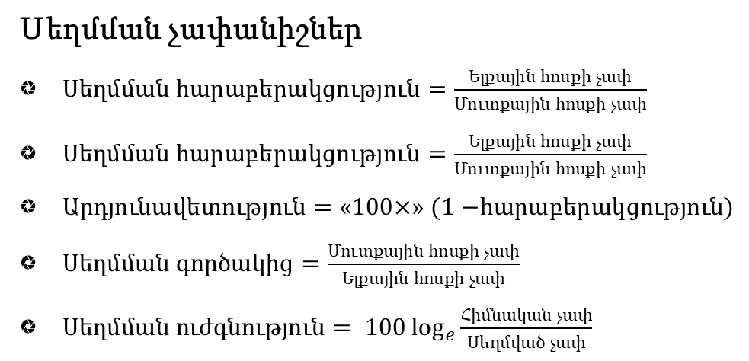
Տվյալների սեղմում
Սկզբնական տվյալներ
Տվյալների սեղմման մեթոդներ
Սեղմիչ
Կորստային
Անկորուստ
Սեղմված տվյալներ
Սեղմման չափանիշներ
$Սեղմման հարաբերակցություն=\frac{Ելքային հոսքի չափ}{Մուտքային հոսքի չափ}$
$Սեղմման հարաբերակցություն=\frac{Ելքային հոսքի չափ}{Մուտքային հոսքի չափ}$
$Արդյունավետություն=\text{«100}\text{×}\text{» (1 −}հարաբերակցություն\text{)}$
$Սեղմման գործակից=\frac{Մուտքային հոսքի չափ}{Ելքային հոսքի չափ}$
$Սեղմման ուժգնություն= 100\log_{e}{\frac{Հիմնական չափ}{Սեղմված չափ}}$
Հետսեղմիչ
Վերականգնված տվյալներ

Slide 5
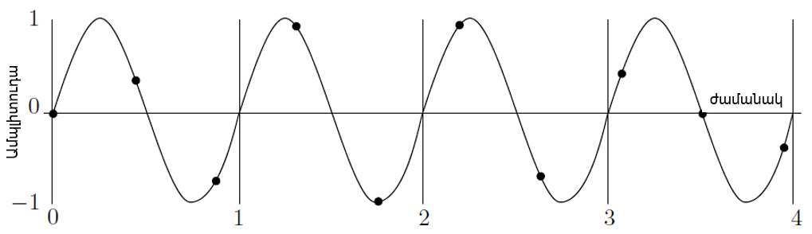
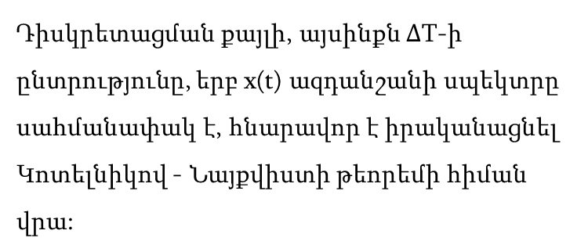
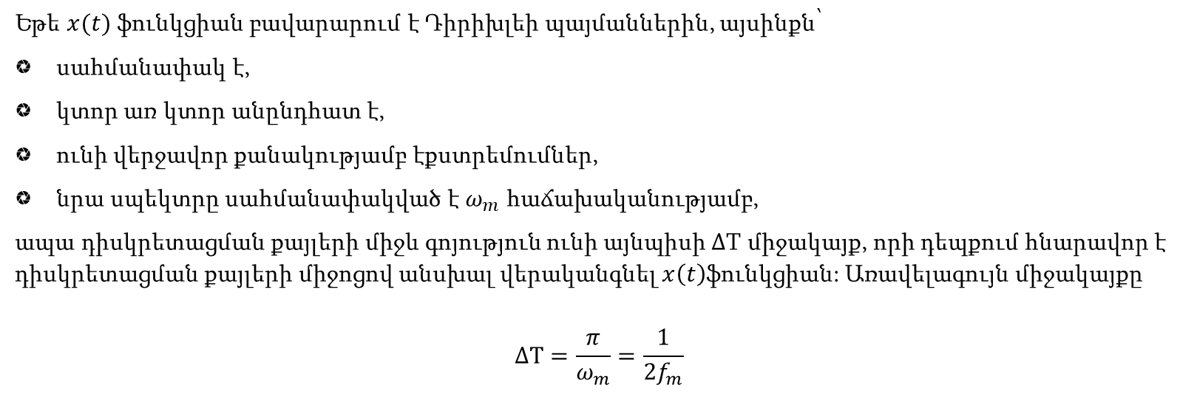
Թվային ձայն
Ձայնային ազդանշանի դիսկրետացում
Դիսկրետացման քայլի, այսինքն $∆$T-ի ընտրությունը, երբ x(t) ազդանշանի սպեկտրը սահմանափակ է, հնարավոր է իրականացնել Կոտելնիկով - Նայքվիստի թեորեմի հիման վրա:
Եթե $x(t)$ ֆունկցիան բավարարում է Դիրիխլեի պայմաններին, այսինքն՝
սահմանափակ է,
կտոր առ կտոր անընդհատ է,
ունի վերջավոր քանակությամբ էքստրեմումներ,
նրա սպեկտրը սահմանափակված է $ω_{m}$ հաճախականությամբ,
ապա դիսկրետացման քայլերի միջև գոյություն ունի այնպիսի $∆$T միջակայք, որի դեպքում հնարավոր է դիսկրետացման քայլերի միջոցով անսխալ վերականգնել $x\left(t\right)$ֆունկցիան: Առավելագույն միջակայքը
$$ΔT=\frac{π}{ω_{m}}=\frac{1}{{2f}_{m}}$$

Slide 6
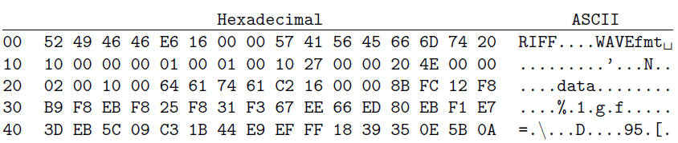
Wav ձայնային տվյալների ձևաչափ
WAV ֆայլի ընդհանուր նկարագրությունը
<WAVE-form> → RIFF('WAVE'
<format-chunk> // Format of the file
[<fact-chunk>] // Fact chunk
[<cue-chunk>] // Cue points
[<playlist-chunk>] // Playlist
[<assoc-data-list>] // Associated data list
<wave-data> ) // Wave data
Առավելությունները
Պահպանում են բնօրինակ ձայնային տվյալները (չեն սեղմվում)
Օգտագործվում են բազմաթիվ հարթակներում
Հեշտությամբ խմբագրելի են
WAV ֆայլի օրինակ

Slide 7
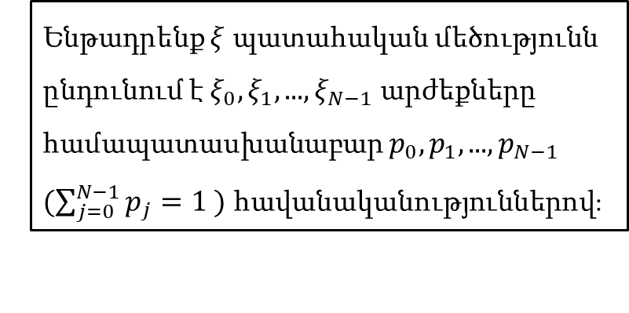
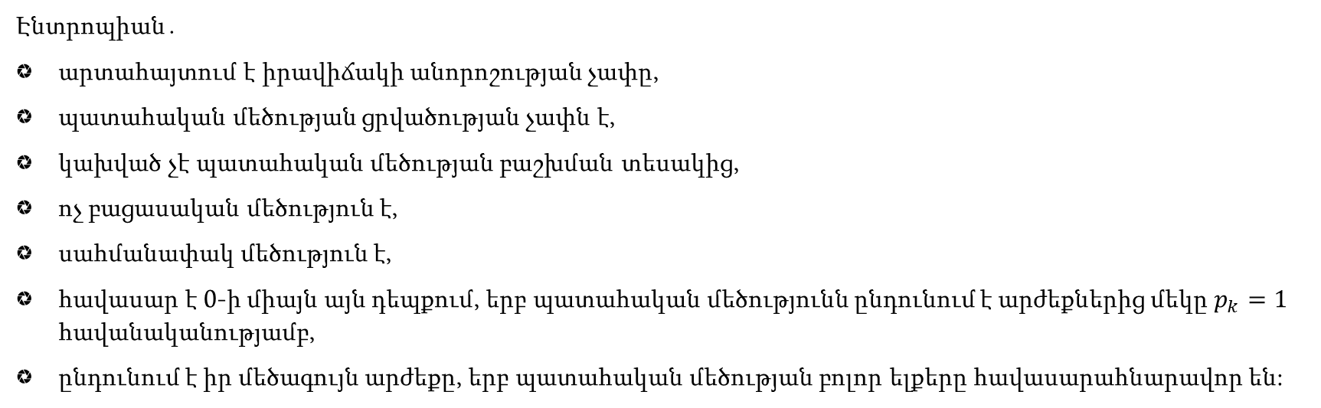
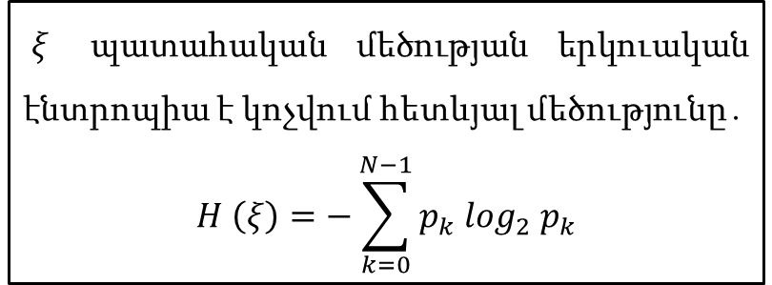
Պատահական մեծության երկուական էնտրոպիա
Ենթադրենք $ξ$ պատահական մեծությունն ընդունում է $ξ_{0}, ξ_{1}, ․․․, ξ_{N−1}$արժեքները համապատասխանաբար $p_{0}, p_{1}, ․․․, p_{N−1}$ $(\sum_{j=0}^{N−1}{p_{j}=1} )$ հավանականություններով։
$ξ$ պատահական մեծության երկուական էնտրոպիա է կոչվում հետևյալ մեծությունը․
$$H \left(ξ\right)=−\sum_{k=0}^{N−1}{p_{k}{ \log_{2} p}_{k}}$$
Էնտրոպիան․
արտահայտում է իրավիճակի անորոշության չափը,
պատահական մեծության ցրվածության չափն է,
կախված չէ պատահական մեծության բաշխման տեսակից,
ոչ բացասական մեծություն է,
սահմանափակ մեծություն է,
հավասար է 0-ի միայն այն դեպքում, երբ պատահական մեծությունն ընդունում է արժեքներից մեկը $p_{k}=1$ հավանականությամբ,
ընդունում է իր մեծագույն արժեքը, երբ պատահական մեծության բոլոր ելքերը հավասարահնարավոր են:

Slide 8
Zstd սեղմման ալգորիթմ
Սկզբնական տվյալներ
Մեծ մասշտաբայնություն
Արագագործություն
Անկորուստ
Արդյունավետ
Փուլ 1
Կրկնվող օրինաչափությունների որոնում
Արագ վերծանում
Կառուցվածքային խողովակաշար
Ասիմետրիկ թվային համակարգեր (ANS)
(Տեղեկատվությունը կոդավորվի մեկ բնական թվի մեջ)
Փուլ 2
Վիճակագրական սեղմման համար էնտրոպիայի կոդավորում
Սեղմված տվյալներ

Slide 9
Հոֆֆմանի կոդավորում Wav ֆայլի համար
Անկորուստ սեղմման տեխնիկա՝ ամենահաճախ հանդիպող սիմվոլներին կարճ երկուական կոդեր վերագրելով։
1. Հաշվարկել հաճախականությունները
Օր․՝ Մուտքային հաջորդականություն - ABRACADABRA
2. Ստեղծել տերևային հանգույցներ
ADCRB: 11
A : 0
0
1
3. Կառուցել ծառը
A: 5
DCRB: 6
B : 111
0
1
R : 110
4. Նշանակել երկուական կոդեր
DC: 2
RB: 4
0
1
0
1
C : 101
5. WAV ֆայլի յուրաքանչյուր նմուշը փոխարինել դրա նոր երկուական կոդով։
D: 1
C: 1
R: 2
B: 2
D : 100
Հոֆֆմանի ծառ
Հոֆֆմանի կոդեր

Slide 10
Wav ֆայլի տվյալների վերլուծիչ
Սկզբում կարդում ենք բայթերի առաջին խումբը, որոնք գրված են որպես «RIFF» և «WAVE»
Անցնում ենք ֆայլի մնացած մասի վրայով՝ կարդալով յուրաքանչյուր բաժնի անունը
Ավելացնում բաժնի գտնվելու վայրը աղյուսակում
Անվանը միշտ հաջորդում է բաժնի չափը, և կարող ենք հեշտությամբ անցնել հաջորդ բաժնին
Ենթադրենք, ստացել ենք հետևյալը.
“RIFF” : 0 “JUNK” : 12 “fmt” : 48 “bext” : 96 “data” : 1072
1. Գտնել «ձևաչափ»-ի (fmt) և «տվյալներ»-ի (data) բաժինները
2. Վերլուծել fmt բաժինը offset + 8-ում
3. Տողում տվյալների բայթերի արդյունահանում
4. Բայթերը փոխակերպել լողացող նմուշների
5. Վերադարձնել ազդանշանը նմուշներով և նմուշավորման հաճախությունով

Slide 11
Թվաբանական կոդավորման ալգորիթմ
Սկզբնական պայմաններ
Set low = 0.0
Set high = 1.0
Օր․՝ Մուտքային հաջորդականություն - BAA
Արժեք | Հավանականություն
A | 80% (0.8)
B | 20% (0.2)
Մուտքագրվող սիմվոլը դեռ կա
While do
Համար | Արժեք | Միջակայքի հաշվարկ | Նոր միջակայք
Սկիզբ | - | Ամբողջական միջակայք [0, 1) | [0, 1)
1 | B | 20%-ը կլինի [0.8, 1.0) | [0.8, 1.0)
2 | A | 80%-ը կլինի 0.8+(1.0-0.8)*0.8 | [0.8, 0.96)
3 | A | 80%-ը կլինի 0.8+(0.96-0.8)*0.8 | [0.8, 0.928)
Վերցնել մուտքագրվող սիմվոլը
CR = high – low High = low + CR*high_range(սիմվոլ)
Low = low + CR*low_range(սիմվոլ)
Վերջացնել while-ը
Տպել low-ը
«BAA» հաղորդագրությունը պահպանելու համար անհրաժեշտ է պահպանել միայն մեկ թիվ, որը գտնվում է վերջնական միջակայքում, օրինակ՝ 0.9:

Slide 12


Zstd համադրումը այլ կոդավորումներին
Zstd սեղմումը թվաբանականից առաջ տեղադրելը ապահովում է ավելի լավ սեղմման հարաբերակցություն, քանի որ այս հերթականությունը համապատասխանում է ժամանակակից սեղմման մեջ օգտագործվող ստանդարտ «Բառարան + Էնտրոպիա» մոդելին։
$C\left(x\right)=A(Z\left(x\right))$
Zstd սեղմում (Z)
+
Թվաբանական կոդավորում (A)
Կատարվում է մեծ կրկնվող տողերը գտնելու և կարճ ցուցիչներով փոխարինելու համար
Վերցնում է մնացած լիտերալները և համապատասխանեցման շեղումները և կատարում է էնտրոպիայի կոդավորում
Վերծանումը կլինի`
$D\left(y\right)=Z^{−1}(A^{−1}\left(y\right))$

Slide 13


Zstd համադրումը այլ կոդավորումներին (2)
Zstd-ի համատեղումը Հոֆֆմանի կոդավորման հետ երկաստիճան, կորուստներից զուրկ սեղմման խողովակաշար է և այն ստուգում է, թե արդյոք երկրորդ էնտրոպիայի կոդավորման անցումը կարող է օգտագործել առաջին սեղմման ելքում մնացած վիճակագրական շեղումը։
$C\left(x\right)=H(Z\left(x\right))$
Zstd սեղմում (Z)
+
Հոֆֆմանի կոդավորում (H)
Կատարում է ուժեղ ավելորդության հեռացում և ներքին էնտրոպիայի կոդավորում
Սեղմումը սկսվում է մուտքային բայթերը սկանավորելով և 0-ից մինչև 255 բայթային արժեքների համար հաճախականության մոդել կառուցելով, ապա կառուցվում է Հոֆֆմանի ծառը
Վերծանումը կլինի`
$$D\left(y\right)=Z^{−1}\left(H^{−1}\left(y\right)\right)$$

Slide 14
Համեմատական արդյունքներ
Առաջարկված խողովակաշարերի և մնացած երեք սեղմման մեթոդների համեմատությունները օգտագործելով նույն WAV ֆայլ, որի սկզբնական չափը 125,829,120 բայթ է
Սեղմման մեթոդ | Սեղմված ֆայլի չափ | Սեղմման հարաբերակցություն | Ժամանակ (վ)
Zstd | 46,185,332 | 2․7244 | 21.82
Թվաբանական | 119,204,857 | 1.0556 | 18.71
Թվաբանական + Zstd | 119,207,596 | 1.0555 | 65.95
Zstd + Թվաբանական | 46,157,782 | 2․7261 | 27.84
Սեղմման մեթոդ | Սեղմված ֆայլի չափ | Սեղմման հարաբերակցություն | Սեղմման ժամանակ (վ) | Հետսեղմման ժամանակ (վ)
Zstd + Թվաբանական | 46,157,782 | 2.7261 | 27.84 | 9.49
Zstd + Հոֆֆման | 46,187,392 | 2.7243 | 24.41 | 4.8

Slide 15
Համեմատական արդյունքներ (2)
Սկզբնական ֆայլի չափ (բայթ) | Սեղմման մեթոդ | Սեղմված ֆայլի չափ (բայթ) | Սեղմման հարաբերակցություն | Սեղմման ժամանակ (վ)
Ֆայլ 1 52,428,800 | Zstd + Թվաբանական | 11,960,049 | 4.3837 | 6.6256
 | Zstd + Հոֆֆման | 11,964,646 | 4.3820 | 5.3986
Ֆայլ 2 89,128,960 | Zstd + Թվաբանական | 17,010,562 | 5.2396 | 13.2382
 | Zstd + Հոֆֆման | 17,017,594 | 5.2375 | 12.2145
Ֆայլ 3 167,772,160 | Zstd + Թվաբանական | 89,918,530 | 1.8658 | 69.8884
 | Zstd + Հոֆֆման | 89,933,960 | 1.8655 | 63.0128
Ֆայլ 4 209,715,200 | Zstd + Թվաբանական | 107,131,740 | 1.9575 | 88.4450
 | Zstd + Հոֆֆման | 107,188,415 | 1.9565 | 80.9248
Ֆայլ 5 262,144,000 | Zstd + Թվաբանական | 96,463,290 | 2.7176 | 79.8615
 | Zstd + Հոֆֆման | 96,495,118 | 2.7167 | 75.7184

Slide 16
ԵԶՐԱԿԱՑՈՒԹՅՈՒՆ
Կատարվել է կոդավորման դասական ալգորիթմների, ձայնային ազդանշանի թվայնացված տեղեկատվության պահպանման ձևաչափերի և դրանց սեղմման ալգորիթմների ուսումնասիրություն։
Իրականացվել է օպտիմալ սեղմման ալգորիթմի մշակում և իրագործում ծրագրային ապարատի միջոցով։ Այն իրենից ներկայացնում է խողովակաշարային ալգորիթմ, որն ապահովում է սեղմման որոշ չափանիշների լավացում։
Նախագիծը բավարարում է առաջադրված տեխնիկական առաջադրանքի պահանջներին։
Կատարվել են մի շարք հետազոտություններ և համետատություններ աղյուսակային տեսքով՝ ալգորիթմների միջև, ինչպես նաև սեղմման չափանիշների կախվածությունները միմյանցից։

Slide 17
ԳՐԱԿԱՆՈՒԹՅԱՆ ՑԱՆԿ
D.Salomon, Data Compression. The Complete Reference Fourth Edition, Springer-Verlag London Limited, 2007. –P. 17-23, 719-850.
What is Zstd. https://www.ituonline.com/tech-definitions/what-is-zstd-zstandard/
M. Kucherawy, Zstandard Compression and the 'application/zstd' Media Type, Facebook, 2021. https://datatracker.ietf.org/doc/html/rfc8878
Alan V. Oppenheim, Ronald W. Schafer and John R. Buck, Discrete-Time Signal Processing, Second Edition, Prentice-Hall, 1999. -pp 541-600.
https://github.com/facebook/zstd
https://fastcompression.blogspot.com/2011/05/lz4-explained.html
https://www.ijcttjournal.org/Volume64/IJCTT-V64P106.pdf
https://ijssst.info/Vol-19/No-6/paper36.pdf
https://en.wikipedia.org/wiki/Asymmetric_numeral_systems

Slide 18
ՇՆՈՐՀԱԿԱԼՈՒԹՅՈՒՆ

